Slide 1
用例分析
桌面天气应用

Slide 2
系统背景
天气预报系统是一个通过指定位置和当前的时间确定查询当前的天气以及未来两天的天气情况。
通过具体位置查询的当前的天气情况
  包括位置、温度、天气情况、风速、注意事项、明天和后天的天气情况

Slide 3
系统功能要求
天气预报系统从功能上来看，主要分为：位置、天气展示、注意事项。
  位置：该模块主要展示了具体的位置列表，通过该列表提供查询天气的位置信息；
  天气展示：该模块主要是通过上一步指定的位置查询当地的天气情况，并且展示了未来两天的天气情况；
  注意事项：该模块主要是提供当前天气下的建议。

Slide 4
需求建模
使用UML对需求建模的优势？
  帮助项目人员按照实际情况对系统可视化。
  对系统的描述一目了然，方便与用户的交流和沟通。
  不易产生二义性，利于系统的分析和设计。

Slide 5
用例图
用例图是显示一组用例、参与者以及它们之间关系的图。
  用例图从用户的角度而不是开发者的角度来描述对软件产品的需求，分析产品所需的功能和动态行为
  用例图常用来对需求建模，用例图是至关重要的，它的正确与否直接影响到客户对最终产品的满意度
用例图的内容：
  参与者
  用例
  泛化、扩展和包含关系

Slide 6

参与者（Actor)
参与者( Actor) 是系统外部的一个人或物，它以某种方式参与了系统的执行过程。
  参与者对系统而言总是外部的
  参与者在系统的不同组成部分可能扮演不同的角色
  参与者用一个人形的图案表示

Slide 7
识别参与者
使用以下问题有助于发现系统的参与者
  ①谁使用系统？
  ②谁安装系统、维护系统？
  ③谁启动系统、关闭系统？
  ④谁从系统中获取信息，谁提供信息给系统？
  ⑤在系统交互中，谁扮演了什么角色？
  ⑥系统会与哪些其他系统相关联？

Slide 8
参与者之间的关系
独立关系
  泛化关系
  一个参与者的抽象描述可以被一个或多个具体的参与者所共享
客户
商业客户
个体客户

Slide 9
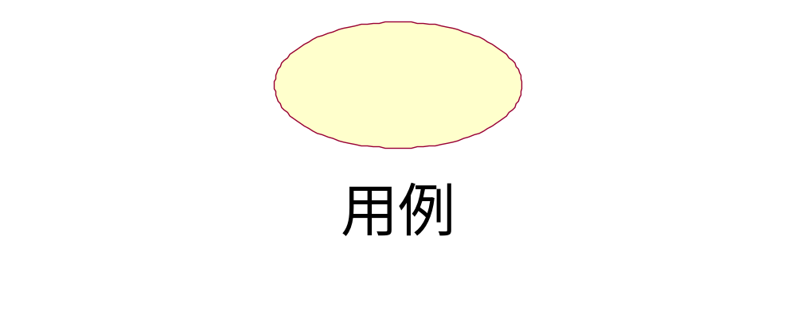
用例
用例是对一组序列动作的描述，系统执行这些动作将对用例的参与者产生可以观察的结果。
参与者和用例分别描述了“谁来做？”和“做什么？”这两个问题。
用例用实线的椭圆表示

Slide 10
用例识别
识别用例的最好办法就是从分析系统的参与者开始，考虑每个参与者是怎样使用系统。
根据下面的一些问题来识别用例：
  ①参与者希望系统提供什么功能；
  ②系统是否存储和检索信息；
  ③当系统改变状态时，是否通知参与者；
  ④是否存在影响系统的外部事件，是哪个参与者通知系统这些外部事件。

Slide 11
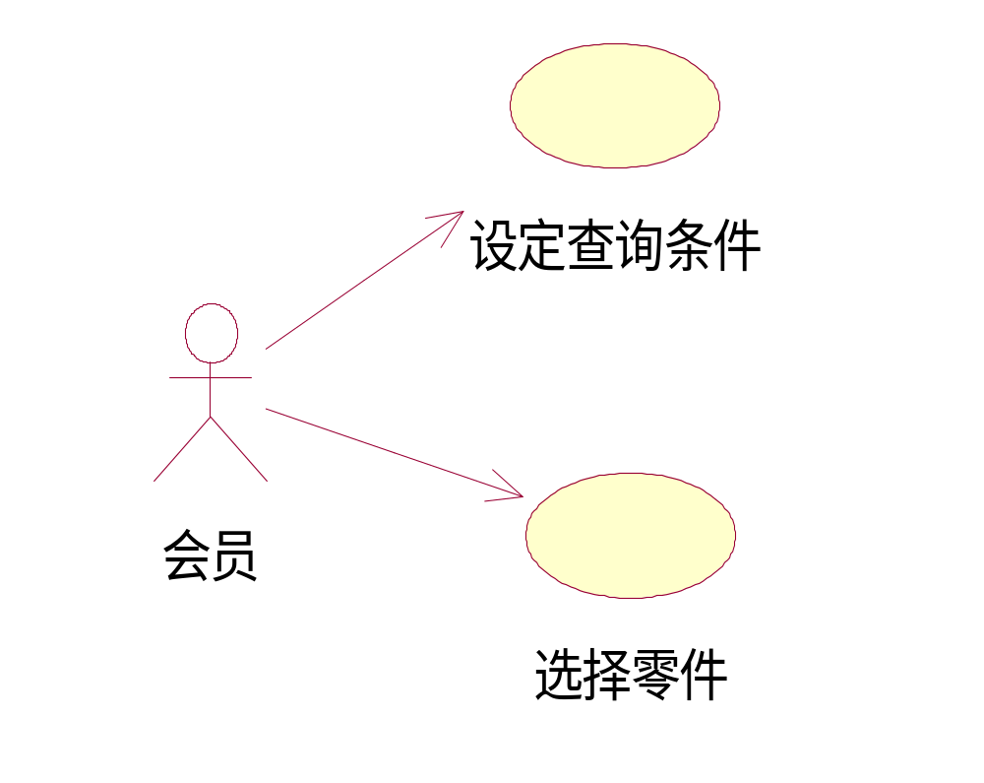
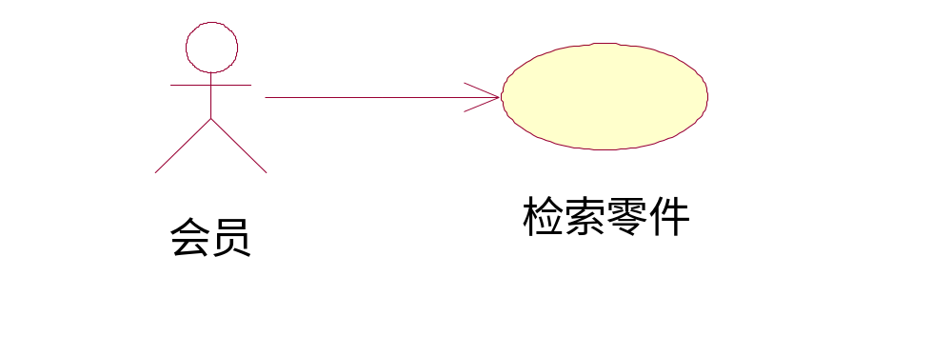
用例识别
业务功能，而非系统处理
√
Notes:
系统的存在是因为：参与者有一些需要使用它来满足的目标

Slide 12
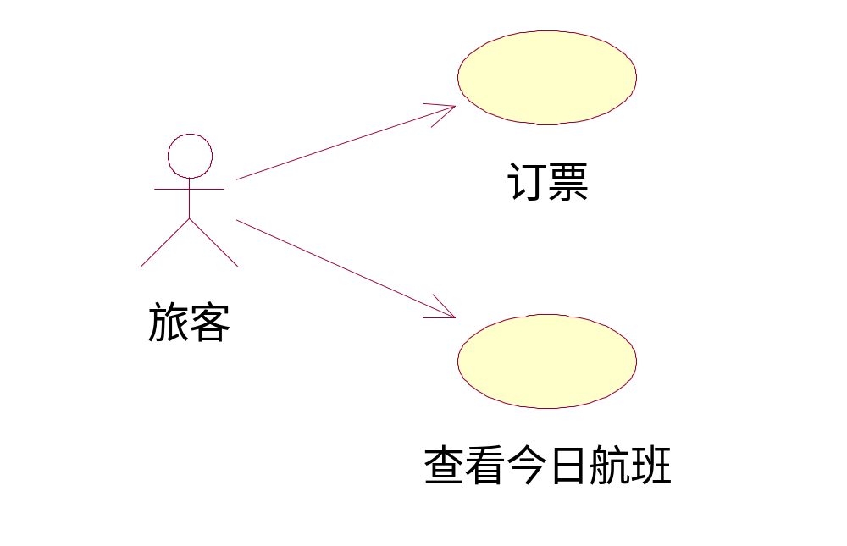
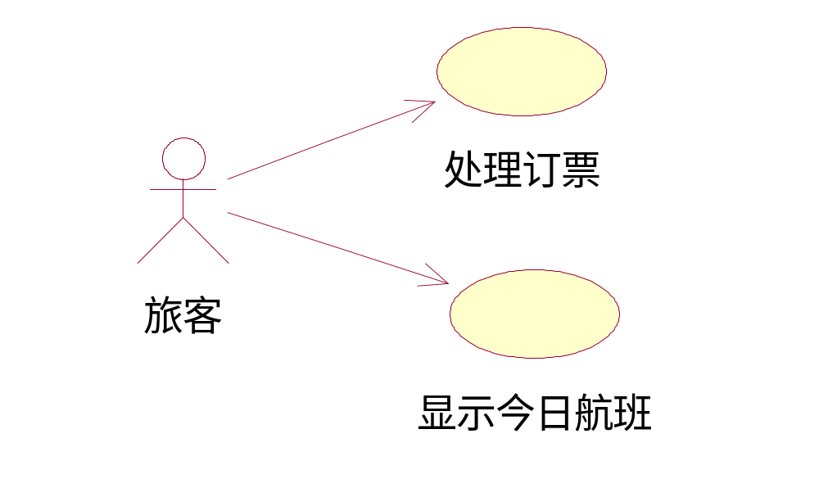
参与者观测：用户观点而非系统观点
×
√
用户观点
系统观点

Slide 13
用例规约--进行用例阐述
用例规约：更进一步的精度
  用例文档的核心，而用例图作为用例文档的总图
  进一步的精度：有层次的文档
  文档中每一句话都有其价值
用例图是骨架
而用例规约则是其内在的肉

Slide 14
用例规约组成1
用例名称：处理销售
用例标识
涉及的参与者
涉及的用例
描述

Slide 15
用例规约组成2
用例的规格说明
  前置条件 与 后置条件
  正常事件流
  备选事件流
其它
  非功能需求、设计约束、尚存在的问题

